Slide 1
Математичне та програмне забезпечення системи регіонального розподілення вакцин
Виконав: Алістратенко М.О., студент км-71мп
керівник: К.Б.н., доц. Соловйов с.о.

Slide 2
АКТУАЛЬНІСТЬ ТЕМИ
Вакцинація почала використовуватися для боротьби з руйнівними наслідками пандемій грипу з середини 20-го століття.
Зазвичай виготовлення вакцини триває до шести місяців з моменту виявлення нового вірусу грипу, і лише після цього можливим стає забезпечення вакцинами населення.
Ефективне та своєчасне забезпечення вакцинами в умовах обмежених ресурсів є надзвичайно важливим і визначає актуальність даної роботи.

Slide 3
МЕТА РОБОТИ, ОБ’ЄКТ ТА ПРЕДМЕТ ДОСЛІДЖЕННЯ
Мета роботи: вдосконалення математичної моделі, методів та алгоритмів регіонального розподілення вакцин для досягнення балансу мiж оптимальним розподіленням вакцин та максимальною маргінальною вигодою від одної вакцини.
Об’єкт: диференційні рівняння; дискретні системи; існуючі моделі регіонального розподілення вакцин, моделі розповсюдження грипу.
Предмет: концептуальна модель системи регіонального розподілення вакцин.

Slide 4
ПОСТАНОВКА ЗАДАЧІ
Для досягнення поставленої мети необхідно вирішити наступні завдання:
аналіз моделей розповсюдження грипу;
аналіз існуючих методів регіонального розподілення вакцин;
розробка оптимізованого методу регіонального розподілу вакцин;
порівняння та вибір найоптимальнішого методу регіонального розподілення вакцин.

Slide 5
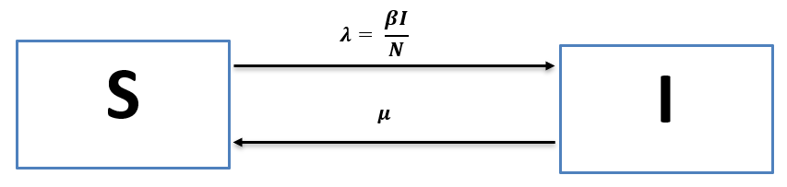
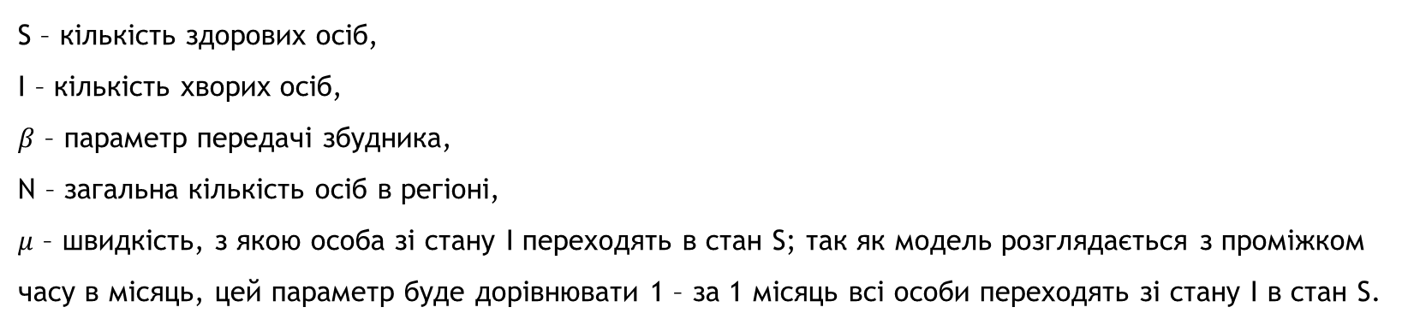
Модель без вакцинації
S – кількість здорових осіб, I – кількість хворих осіб, $β$ – параметр передачі збудника, N – загальна кількість осіб в регіоні, $μ$ – швидкість, з якою особа зі стану I переходять в стан S; так як модель розглядається з проміжком часу в місяць, цей параметр буде дорівнювати 1 – за 1 місяць всі особи переходять зі стану I в стан S.

Slide 6
Данні про популяцію по регіонам України

Slide 7
Інтенсивність показників захворюваності на грип за першу половину 2016 року в перших чотирнадцяти регіонах України
Найменування регіону | Місяці
 | січень | лютий | березень | квітень | травень | червень | липень | серпень | вересень | жовтень | листопад | грудень
Вінницька | 64.2 | 15.5 | 1.2 | 0 | 0 | 0 | 0 | 0 | 0 | 0.1 | 0.3 | 25.8
Волинська | 0.5 | 2 | 1.1 | 0 | 0 | 0 | 0 | 0 | 0 | 0 | 0 | 0.6
Дніпропетровська | 24.3 | 56.1 | 3.8 | 0 | 0 | 0 | 0 | 0 | 0 | 0 | 0 | 23.3
Донецька | 59.1 | 21.6 | 2.7 | 0.1 | 0 | 0 | 0 | 0 | 0 | 0 | 0.3 | 24.4
Житомирська | 155.5 | 164.2 | 12.7 | 0.7 | 0 | 0.1 | 0 | 0 | 0 | 0.2 | 0.8 | 188
Закарпатська | 1.8 | 4.3 | 0.2 | 0 | 0 | 0 | 0 | 0 | 0 | 0 | 0 | 0.3
Запорізька | 65.3 | 125.3 | 6 | 0 | 0.2 | 0 | 0 | 0 | 0 | 0 | 0 | 11.2
Ів.-Франківська | 3.8 | 8.7 | 1.9 | 0.7 | 0 | 0 | 0 | 0 | 0 | 0 | 0 | 9.1
Київська | 76.8 | 54.1 | 6 | 0 | 0 | 0 | 0 | 0 | 0 | 0 | 0.3 | 43.2
Кіровоградська | 198 | 115.9 | 4.4 | 0.6 | 0.1 | 0 | 0 | 0 | 0.1 | 0 | 0.2 | 88.8
Луганська | 21.4 | 17.7 | 1.4 | 0 | 0 | 0 | 0 | 0 | 0 | 0 | 0 | 12.5
Львівська | 62.4 | 96.8 | 11.5 | 1 | 0.1 | 0 | 0 | 0 | 0 | 0 | 0.2 | 89.9
Миколаївська | 24.3 | 61.1 | 11.9 | 0.8 | 0 | 0.1 | 0 | 0 | 0 | 0.3 | 0.3 | 64
Одеська | 157.8 | 83.7 | 7.8 | 0.5 | 0 | 0 | 0 | 0 | 0 | 0 | 0 | 51.1

Slide 8
Вирівняний параметр передачі збудника для регіонів України

Slide 9
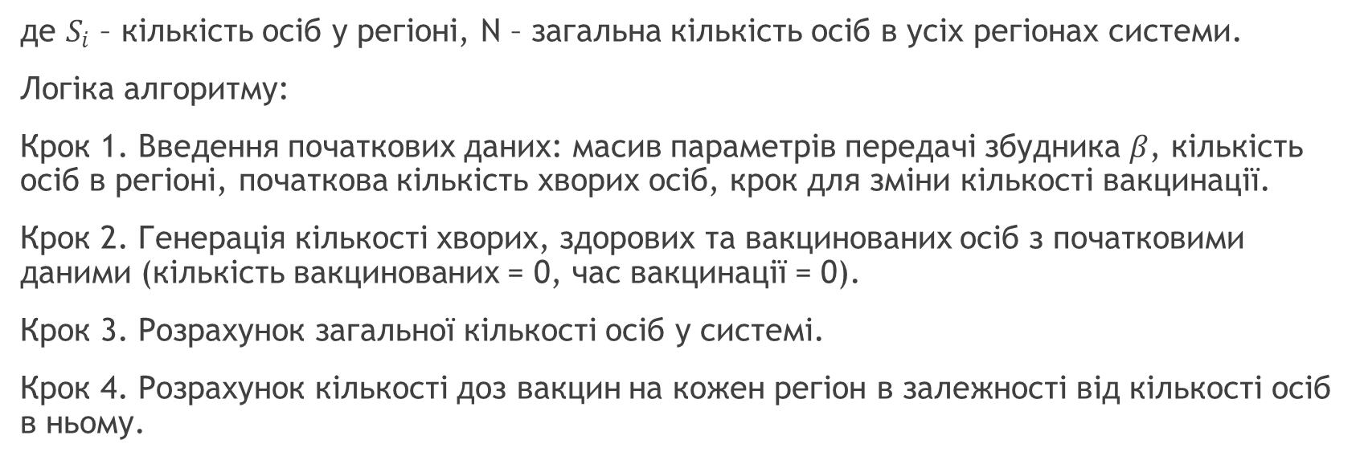
Пропорційний алгоритм
$V_{i}= \frac{S_{i}}{N},$
де $S_{i}$ – кількість осіб у регіоні, N – загальна кількість осіб в усіх регіонах системи.
Логіка алгоритму:
Крок 1. Введення початкових даних: масив параметрів передачі збудника $β$, кількість осіб в регіоні, початкова кількість хворих осіб, крок для зміни кількості вакцинації.
Крок 2. Генерація кількості хворих, здорових та вакцинованих осіб з початковими даними (кількість вакцинованих = 0, час вакцинації = 0).
Крок 3. Розрахунок загальної кількості осіб у системі.
Крок 4. Розрахунок кількості доз вакцин на кожен регіон в залежності від кількості осіб в ньому.

Slide 10

Алгоритм критичного періоду
$v_{i}\left(t\right)= \left\{\begin{aligned}v\left(t\right)\frac{n_{i}}{\sum_{i∈A}^{R}{n_{j}}} для i∈A, \\ 0 в іншому випадку,\end{aligned}\right.$
де $i∈A тоді і тільки тоді, коли I_{i}\left(t\right)>I_{i}\left(t−1\right).$
Невеликі коливання спостережуваних епідеміологічних кривих внаслідок непередбачуваного характеру епідемії можуть неправильно характеризувати регіони, які ще не досягли піку захворюваності

Slide 11

Критерій ефективності фармацевтичного забезпечення вакцинопрофілактики
$ГВ= \frac{\sum{∆I}}{\sum{V}}$ ,
де, $∆$I – різниця між кількістю хворих осіб в регіоні з та без вакцинації, $\sum{V}$ – кількість виділених вакцин.

Slide 12
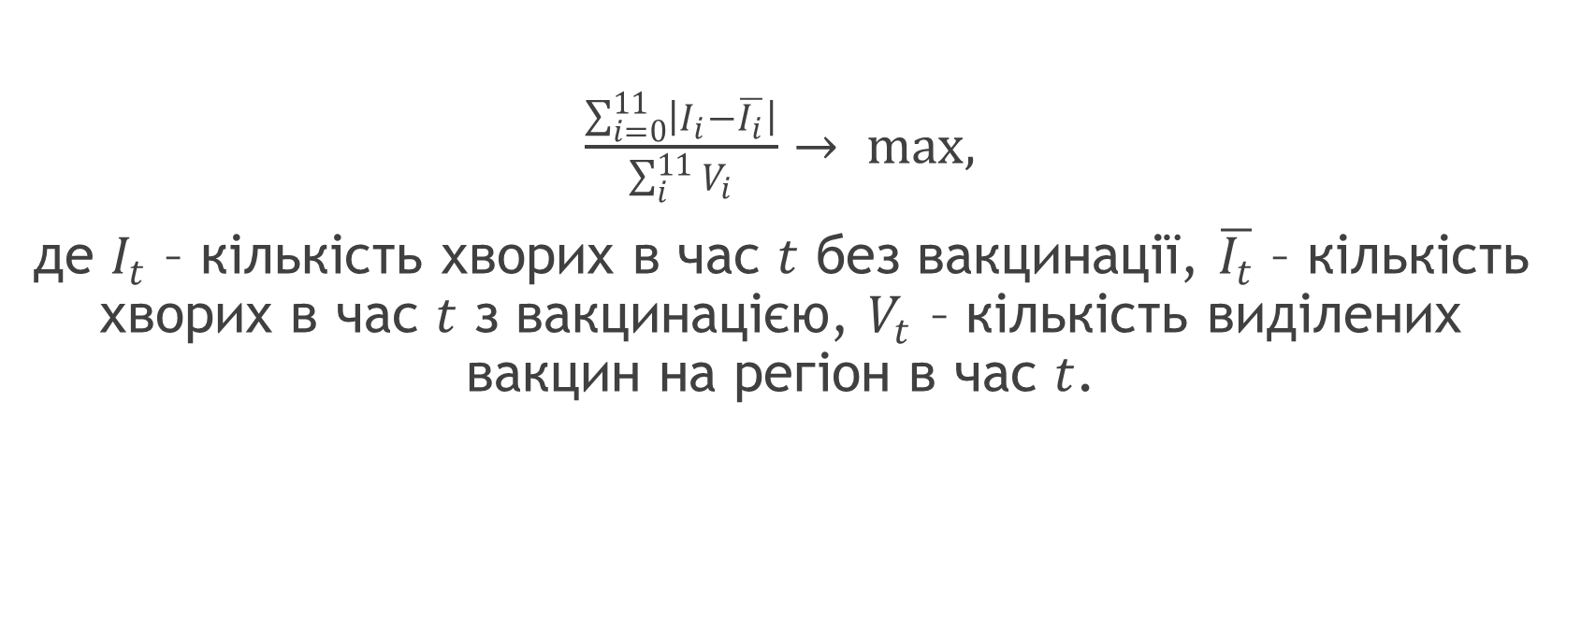
Прогностичний алгоритм
$\frac{\sum_{i=0}^{11}{\left|I_{i}−\overline{I_{i}}\right|}}{\sum_{i}^{11}{V_{i}}}→ max,$
де $I_{t}$ – кількість хворих в час $t$ без вакцинації, $\overline{I_{t}}$ – кількість хворих в час $t$ з вакцинацією, $V_{t}$ – кількість виділених вакцин на регіон в час $t$.

Slide 13
Результати роботи алгоритмів

Slide 14
ВИСНОВКИ
Було вивчено та проаналізовано предметну область регіонального розподілу вакцин;
Було досліджено модель процесу розповсюдження грипу без вакцинації та з вакцинацією;
Було проаналізовано та досліджено існуючі підходи до регіонального розподілу вакцин;
Було розроблено декілька нових методів для регіонального розподілу вакцин;
Було протестовано то порівняно існуючі та розроблені методи регіонального розподілу вакцин;
Було вибрано найкращий метод регіонального розподілу вакцин на основі отриманих даних тестування.

Slide 15
НАУКОВА НОВИЗНА
уперше поставлено задачу оптимізації існуючого методу регіонального розподілення вакцин;
удосконалено метод регіонального розподілення вакцин.

Slide 16
ДЯКУЮ ЗА УВАГУ!

